Slide 1
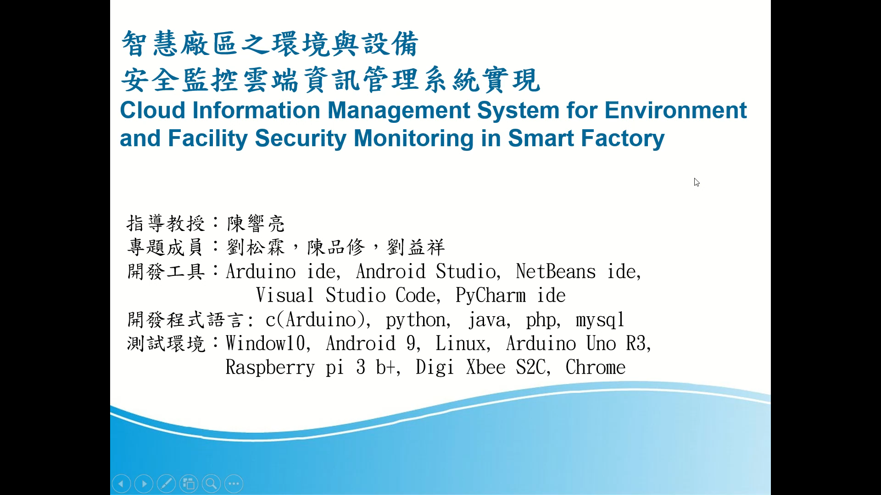
智慧廠區之環境與設備 安全監控雲端資訊管理系統實現 Cloud Information Management System for Environment and Facility Security Monitoring in Smart Factory
指導教授：陳響亮
專題成員：劉松霖，陳品修，劉益祥
開發工具：Arduino ide, Android Studio, NetBeans ide,
Visual Studio Code, PyCharm ide
開發程式語言: c(Arduino), python, java, php, mysql
測試環境：Window10, Android 9, Linux, Arduino Uno R3,
Raspberry pi 3 b+, Digi Xbee S2C, Chrome

Slide 2
動機與需求
為減少人員在工廠巡視時遭遇災害的風險，利用無線網路建置遠端監測系統
實時更新資料，在遠端可接收與展示資料，出現異常時通知與警告

Slide 3
研究目的
建立IOT系統對機器與環境進行偵測
收集廠區內資料，傳送至雲端管理
以web與app展示、觀看資料變化
在發生異常時透過app與linebot發出警告

Slide 4
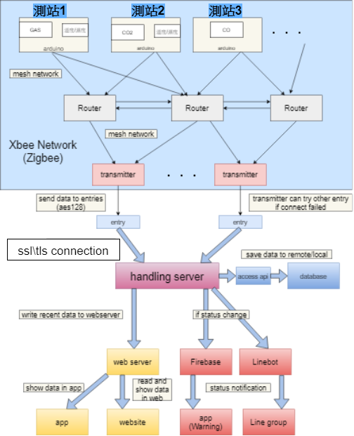
系統架構
可分成幾個部分
1.end sensor
2.中繼端transmitter
3.路由層entry
4.後端server
5.公有雲端
6.使用者端

Slide 5
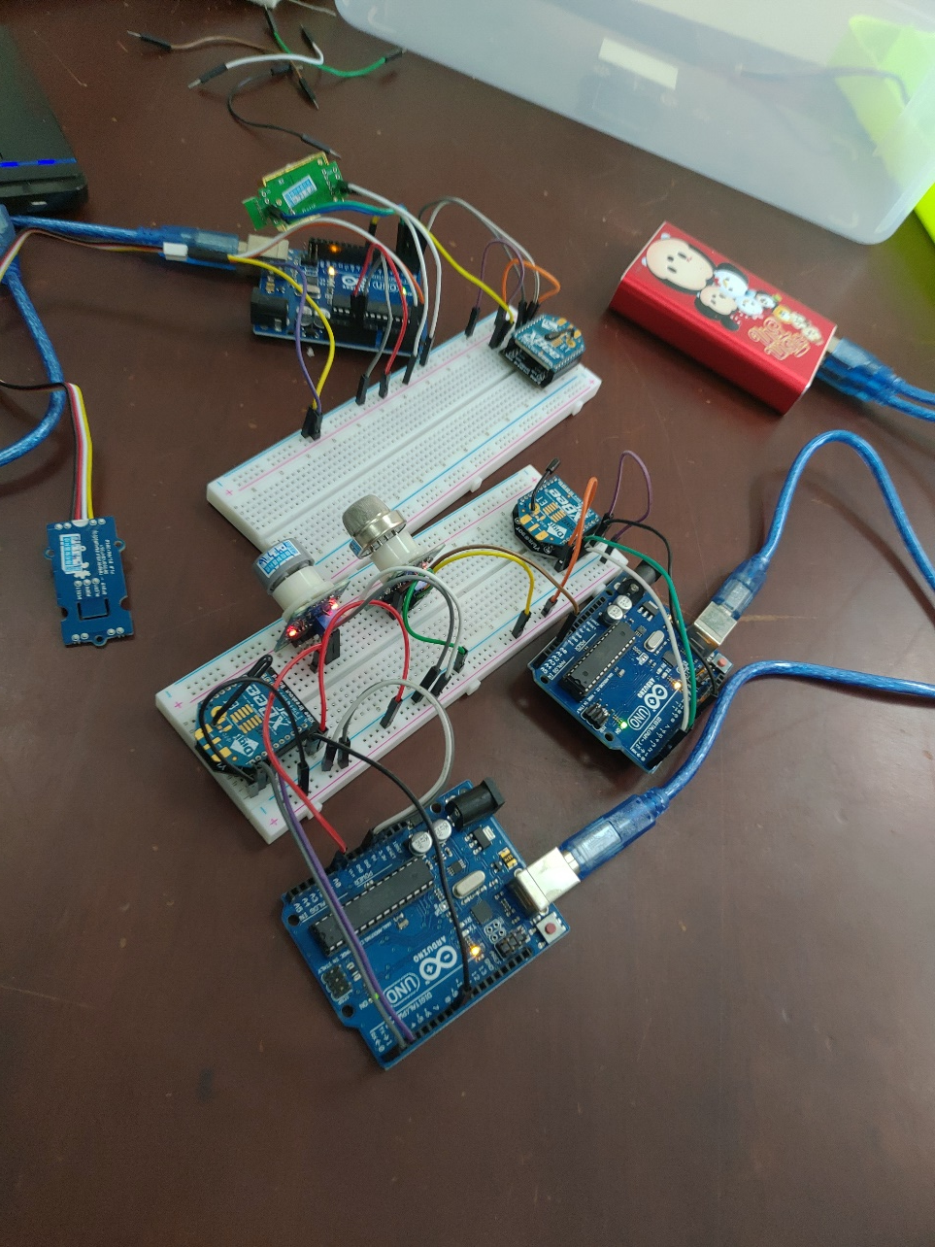
專題架構―end sensor
Arduino uno R3
Xbee S2C module
MH-Z19B CO2 sensor
MQ2 GAS sensor
MQ7 CO sensor
SHT-31溫溼度sensor
偵測當時環境是否出現異常(ex.溫度過高，CO2過濃)
將實時偵測的資料透過Xbee傳輸給transmitter

Slide 6
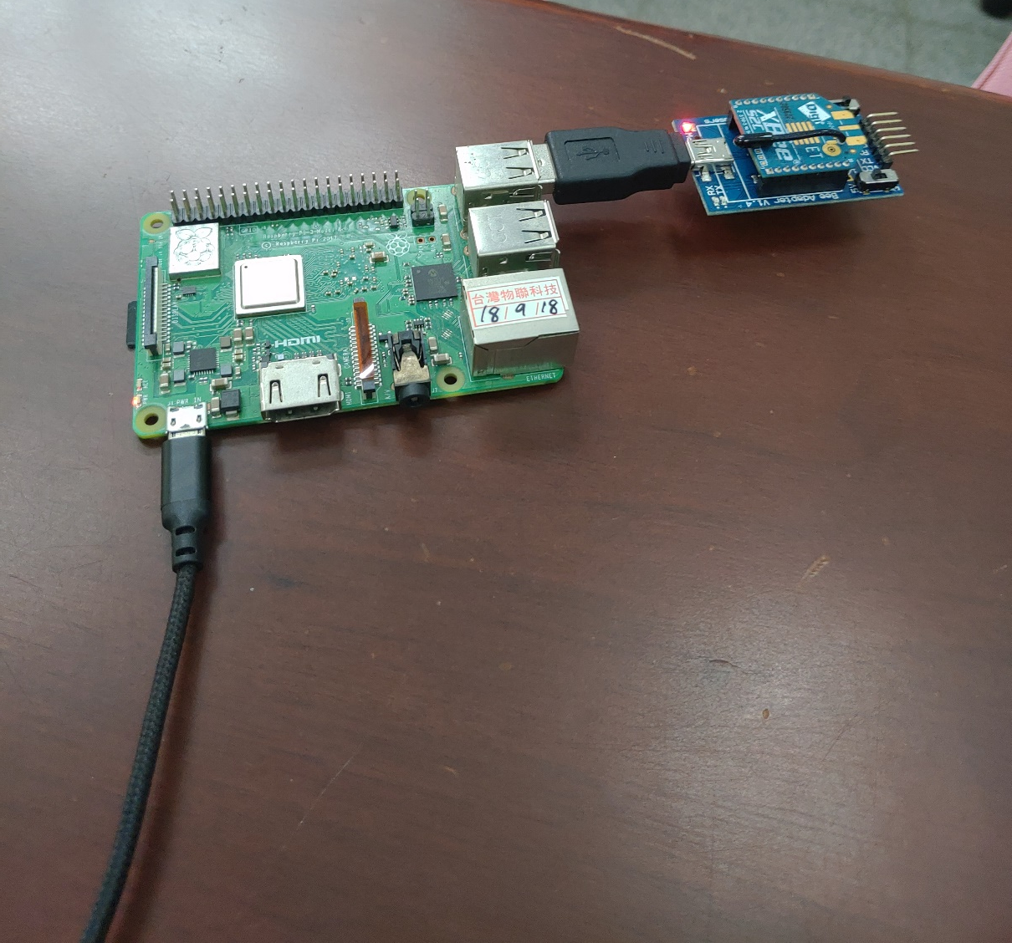
專題架構―中繼端
樹梅派
Xbee S2C module
作為network的coordinator
透過Xbee接收範圍內end sensor的資料資料並彙整
透過aes-128對稱式加密，將資料傳給路由層entry

Slide 7
專題架構―路由層entry
接收中繼端transmitter傳送過來的資料
將資料透過被信任之ssl憑證加密傳送至雲端的後端server
提供間接存取與多個不同的進入點，以保護handling server

Slide 8
專題架構―後端server
1.handling server：
接收透過entry間接傳來的偵測資料並進行計算(只有擁有信任ssl憑證之entry才能進行通訊)
計算過後的資料將會透過api傳送至database進行儲存，傳送至web server在網頁上進行視覺化呈現
若是出現警報訊息，便透過firebase對app進行警報通知，以及透過linebot對群組進行推播通知

Slide 9
專題架構―後端server
2.database與access api
提供資料寫入、讀取與儲存的介面，將資料以年月日時間進行分類並儲存

Slide 10
專題架構―後端server
3.web server
將資料以可視化方式呈現
只儲存當下展示用的部分資料
隔開client與handling server、database的直接接觸

Slide 11
專題架構―公有雲端
1.firebase：
運用firebase cloud messaging服務來向app使用者發出通知
1.line chat bot on heroku：
運用heroku平台部署line chat bot提供line服務

Slide 12
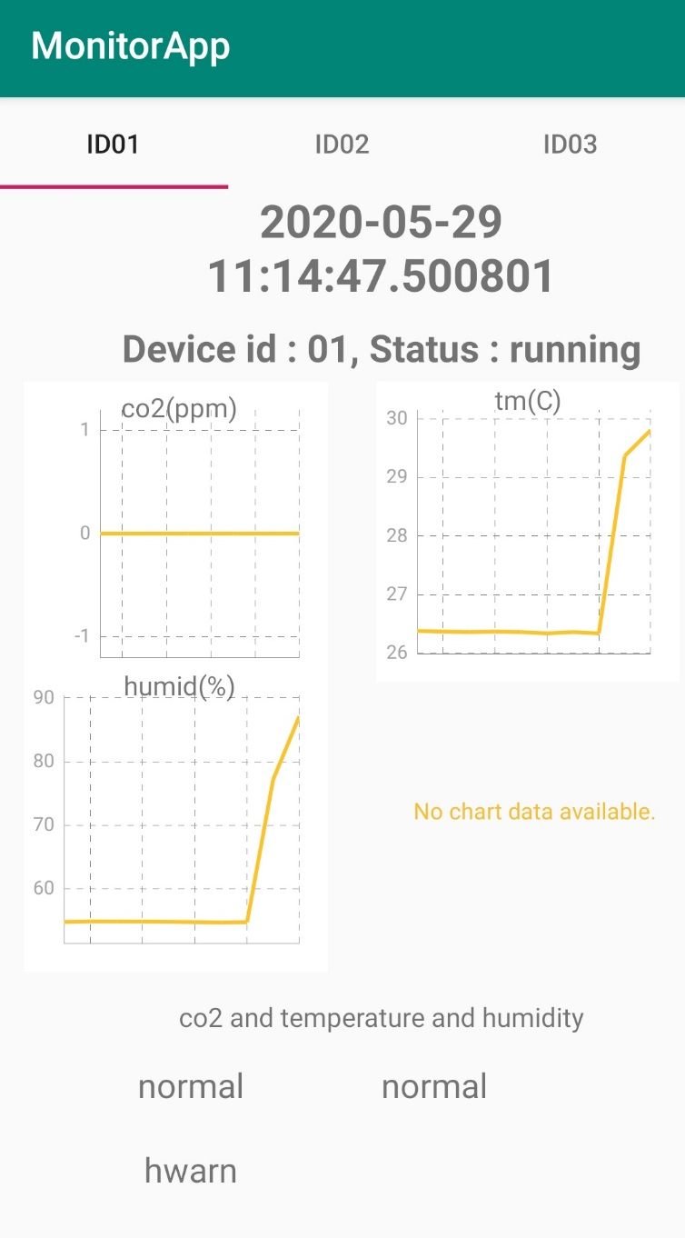
專題架構―使用者端
1.android app
將資料以可視化方式呈現
以MPAndroidChart的折線圖
展現實時更新的資料
以firebase接收通知的程式
在出現異常時接收警報
並以手機的通知警示使用者

Slide 13
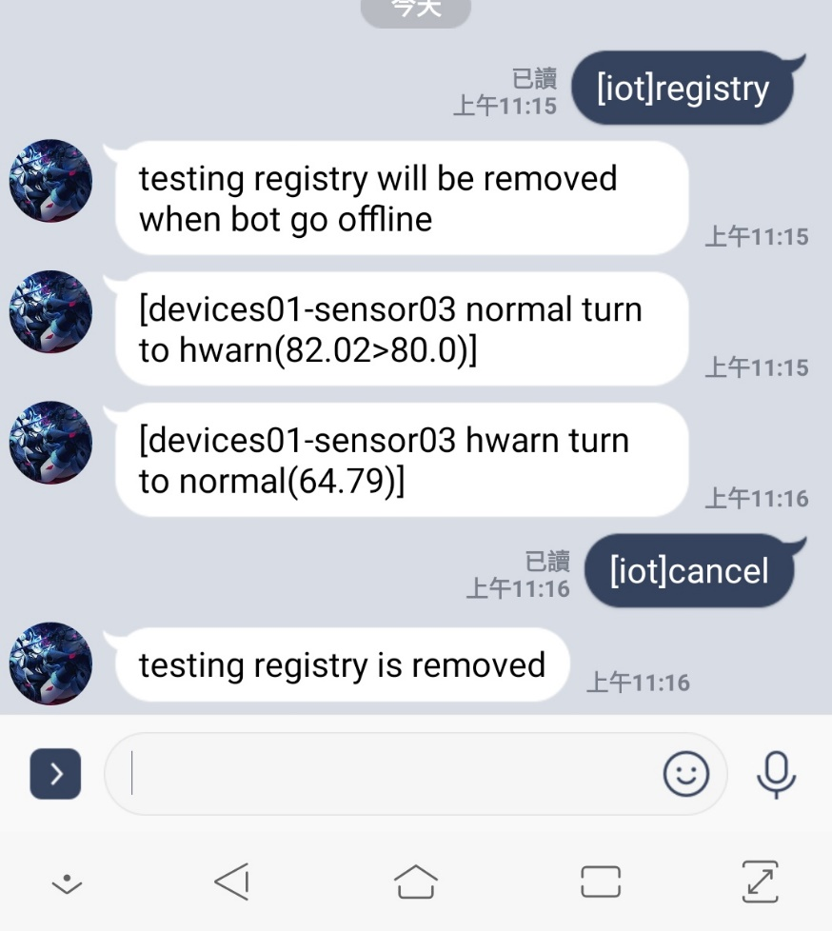
專題架構―使用者端
2.line bot
在警報發生時，
對群組進行推播通知，
警示群組內的人

Slide 14
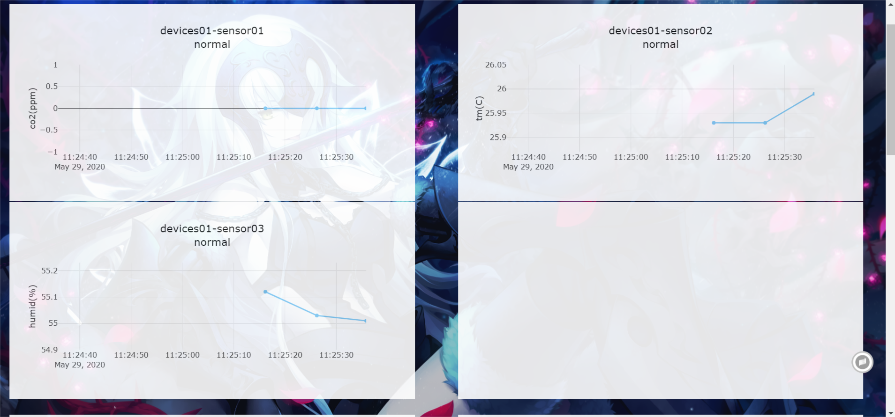
專題架構―使用者端
3.web
透過vue.js和plotly.js的折線圖展現實時更新的資料

Slide 15
成果與未來展望
以Zigbee省電，傳輸距離相對長，能接受多個node，可透過設置router來迴避障礙進行傳送等等幾個特點（routuer僅需插電便能擔當傳送資料中繼點的角色），建構起方便快速的廠區監測系統
系統架構採用兼具低延遲、彈性且高安全性的設計，亦結合公、私有雲的設計以保證資料的隱密性
只要更換不同種類之感測器，也可以快速部署到任何中小型即時監控場域，例如工廠、農地等
未來希望能對各種廠區進行測試，調整並發展出最適合各廠區的系統

